Slide 1
쇼핑몰 웹 구현
WEB
프로젝트
content
development

Slide 2
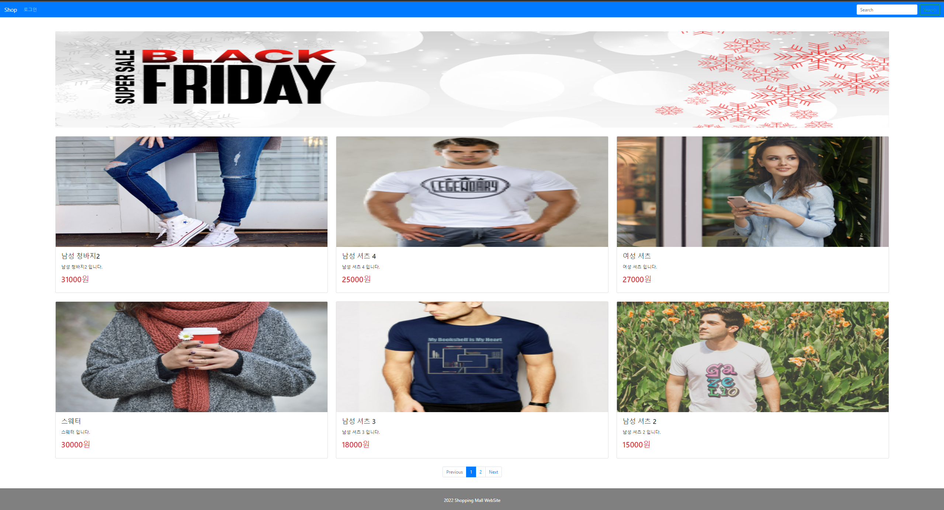
주제 선정
쇼핑몰
개발 목적
- 객체 지향적으로 구현해보며 자바언어에 대한
이해력 및 실력 향상
- Spring 프레임워크, MVC패턴, 데이터베이스 등
웹 어플리케이션 개발을 위한 기본기 학습
개발 이유
- 쇼핑몰 사이트에 대한 호기심이 생겨 직접 구축
해보고 싶은 의향이 있었음
- 배웠던 기술들을 가장 많이 활용할 수 있고 실력
향상을 위해 비즈니스 어플리케이션이 좋다고 생각

Slide 3









개발 환경 & 사용 기술
프로젝트 개발 환경
운영체제 : Window 10
통합개발환경 : 인텔리제이
JDK 버전 : JDK 11
스프링 부트 버전 : 2.6.6
데이터베이스 : MariaDB
빌드 툴 : 메이븐
테스트 프레임워크 : JUnit
사용 기술
참고 도서

Slide 4
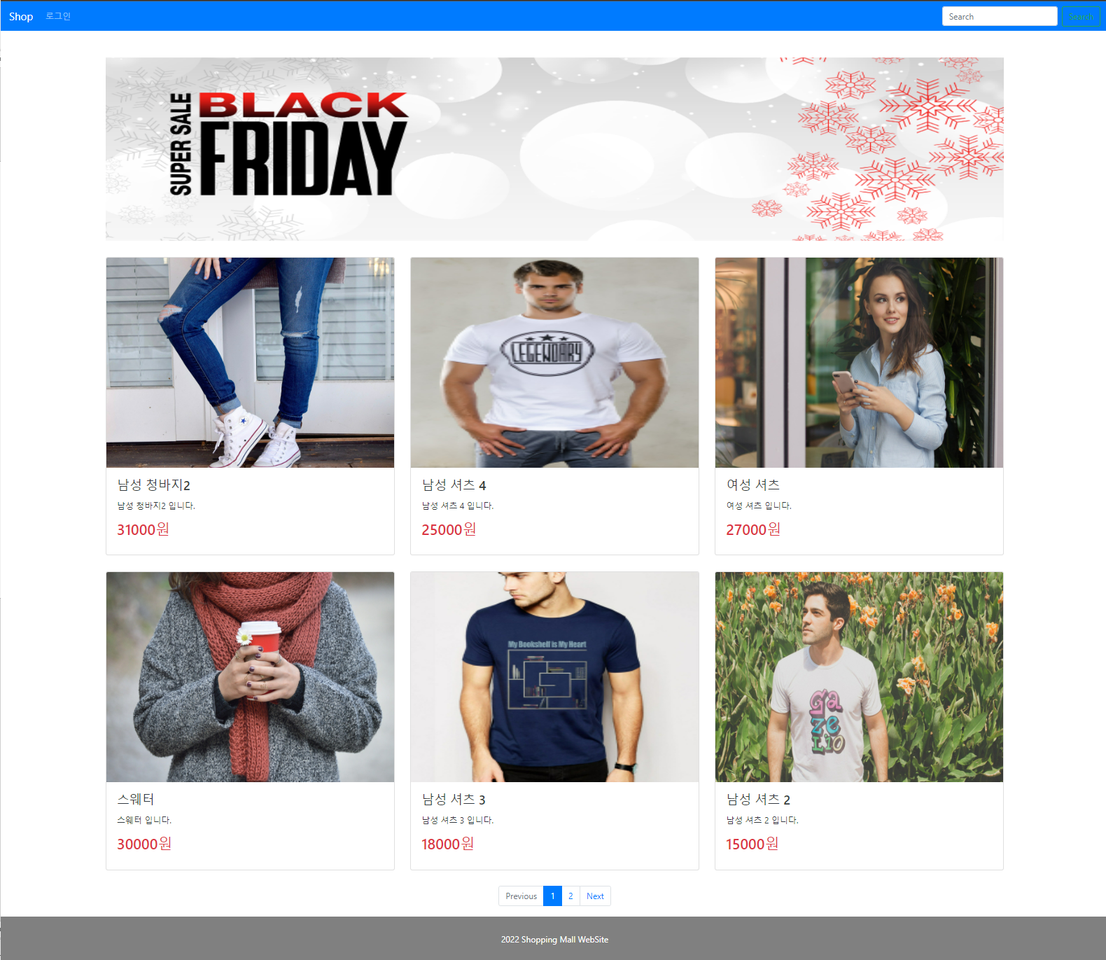
구현기능
메인
Header
메뉴 목록
상품등록/상품관리/장바구니/구매이력/로그아웃/검색
Section1
광고 배너
이벤트형 배너를 삽입해 클릭 유도
상품 이미지와 가격 출력
Section2
상품
상품명, 상세 정보 확인 가능
상품 클릭 시 디테일 페이지 이동
한 페이지에 6개의 상품이 나타남
Content
Section3
페이징
원하는 페이지로 이동
이전, 다음 버튼 클릭 가능
Footer
웹 사이트 기본정보

Slide 5
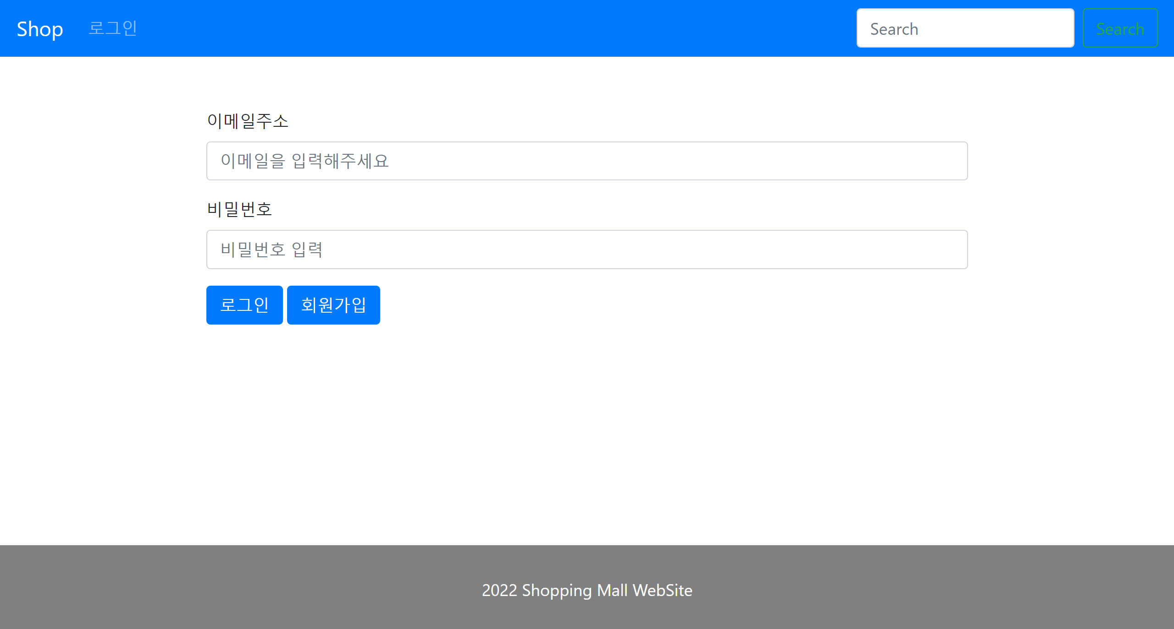
구현기능
로그인
Header
메뉴 목록
로그인/검색
이메일 주소와 비밀번호를 입력
Section1
기본 정보
스프링 시큐리티 기술 이용
로그인 실패 시 에러메시지 출력
Section2
버튼
로그인 수행
회원가입 페이지로 이동
Content
Footer
웹 사이트 기본정보

Slide 6
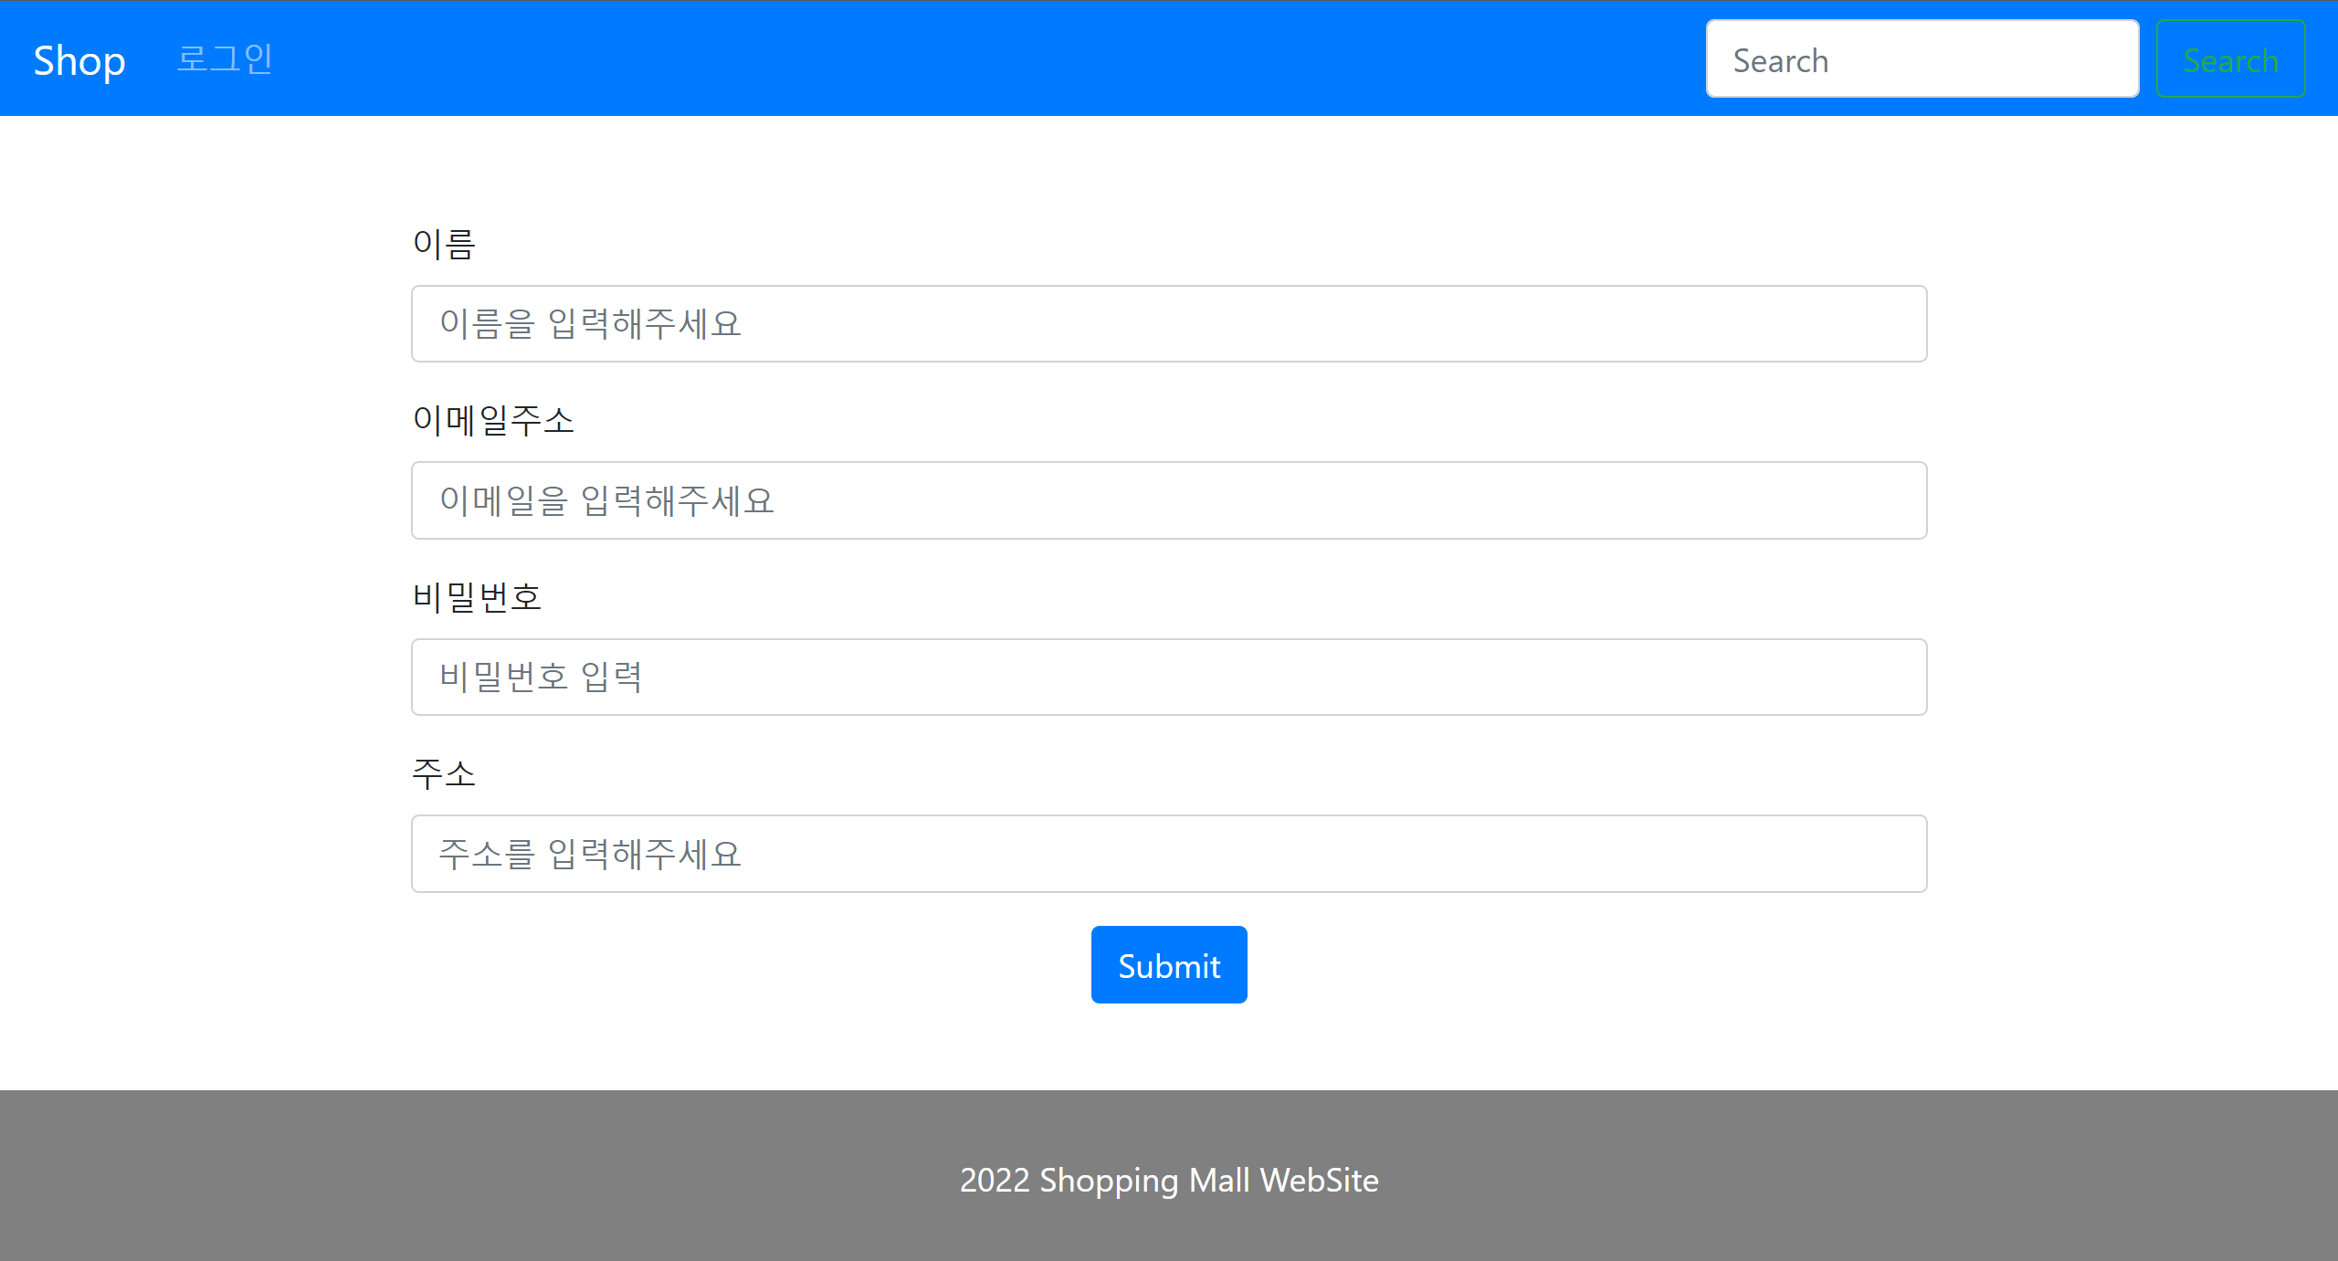
구현기능
회원가입
Header
메뉴 목록
로그인/검색
이름, 이메일 주소 입력
Section1
기본 정보
비밀번호, 주소 입력
유효성 검사 적용
Section2
버튼
회원가입 수행
Content
Footer
웹 사이트 기본정보

Slide 7
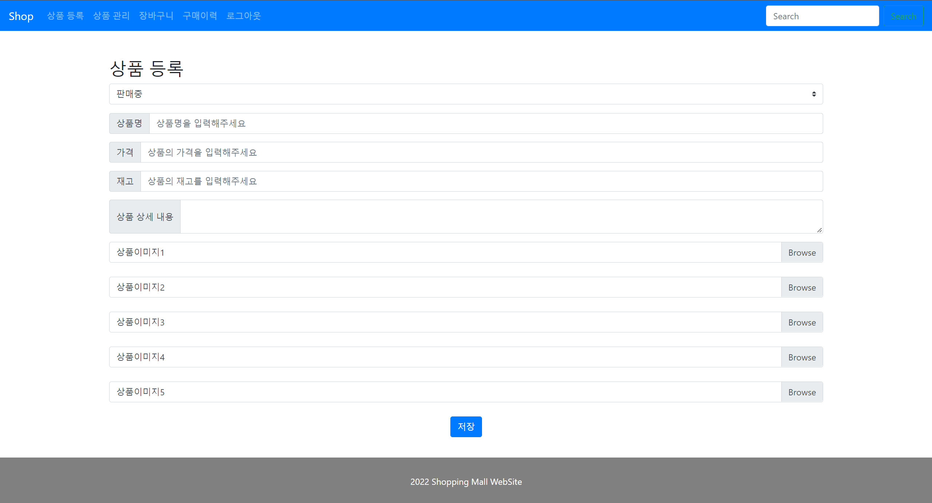
구현기능
상품 등록
Header
메뉴 목록
상품등록/상품관리/장바구니/구매이력/로그아웃/검색
Section1
상품 정보
등록하려는 상품에 대한 기본적인
정보 입력
Section2
상품 이미지
한 개 이상은 무조건 등록 해야함
최대 5개까지 이미지 등록 가능
Section3
버튼
저장 버튼을 클릭하여 상품 등록
Content
Footer
웹 사이트 기본정보

Slide 8
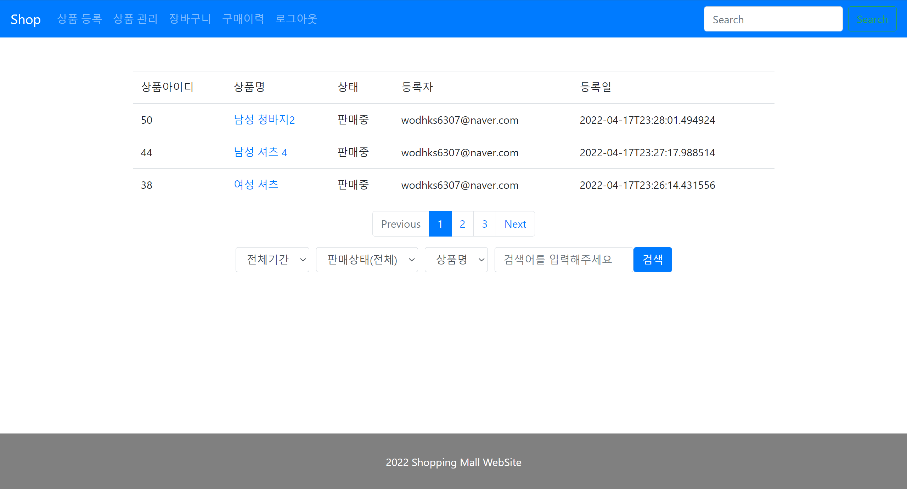
구현기능
상품 관리
Header
메뉴 목록
상품등록/상품관리/장바구니/구매이력/로그아웃/검색
Section1
상품 아이디, 상품명, 상품 상태 출력
상품 게시판
상품 게시글 클릭 시 상품 수정페이지
로 이동
한페이지에 3개의 게시글이 나타남
Section2
페이징
원하는 페이지로 이동 가능
이전, 다음 버튼 클릭 가능
Content
Section3
조건 검색
관리자가 원하는 조건 지정하여
동적으로 검색 가능
Footer
웹 사이트 기본정보

Slide 9
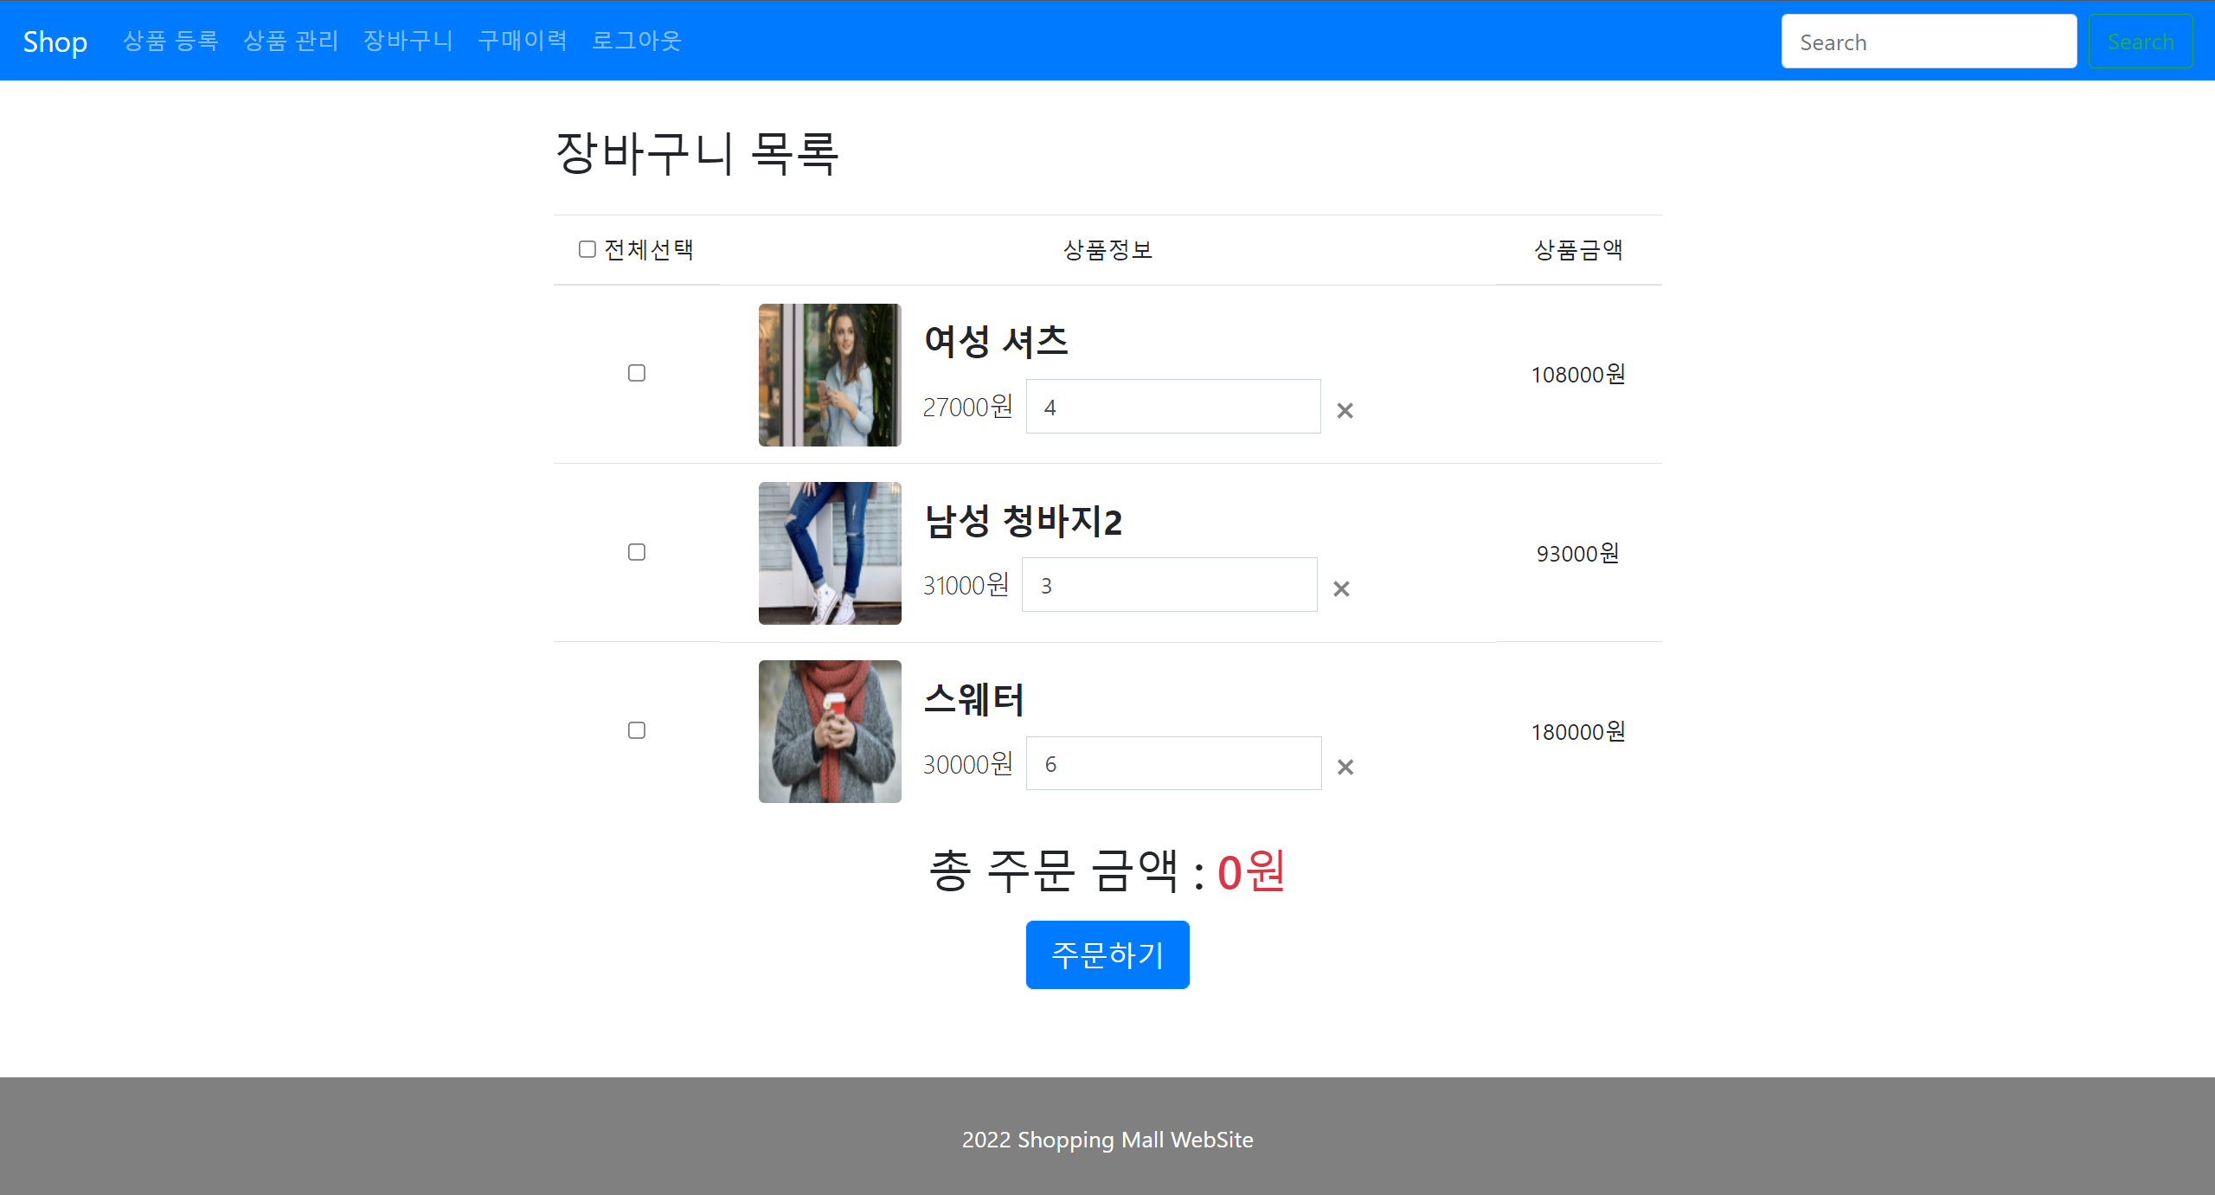
구현기능
장바구니
Header
메뉴 목록
상품등록/상품관리/장바구니/구매이력/로그아웃/검색
게시판 형태로 장바구니 목록 출력
Section1
목록
선택 기능을 이용하여 상품을 선택
적으로 주문 가능
Section2
금액
선택한 장바구니 총 주문 금액 출력
Section3
버튼
주문하기 버튼을 클릭하여 상품 주문
Content
Footer
웹 사이트 기본정보

Slide 10
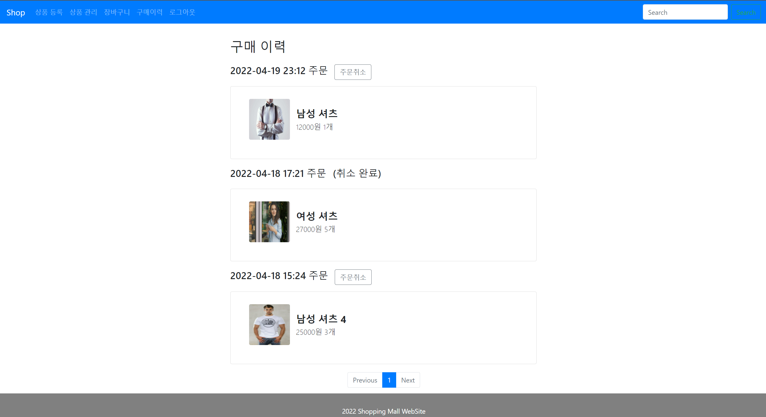
구현기능
구매 이력
Header
메뉴 목록
상품등록/상품관리/장바구니/구매이력/로그아웃/검색
Section1
이력
구매한 날짜, 상품명, 가격, 개수 출력
주문 취소 버튼을 눌러 취소 가능
한페이지에 4개의 게시글이 나타남
Section2
페이징
원하는 페이지로 이동
이전, 다음 버튼 클릭 가능
Content
Footer
웹 사이트 기본정보

Slide 11
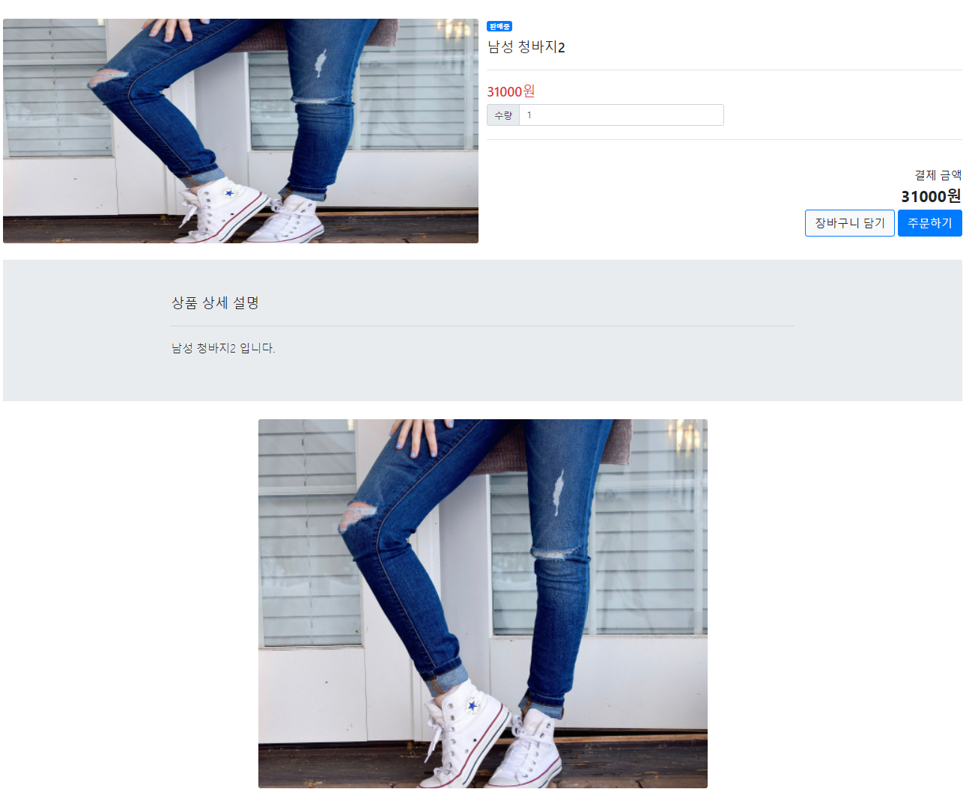
구현기능
상품 상세
Header
메뉴 목록
상품등록/상품관리/장바구니/구매이력/로그아웃/검색
판매상태, 상품명, 상품 이미지 정보 출력
Section1
상품 정보
상품 상세 설명, 결제 금액 정보 출력
원하는 수량 입력 가능
Section2
버튼
장바구니 담기 수행
주문하기 수행
Content
Footer
웹 사이트 기본정보

Slide 12
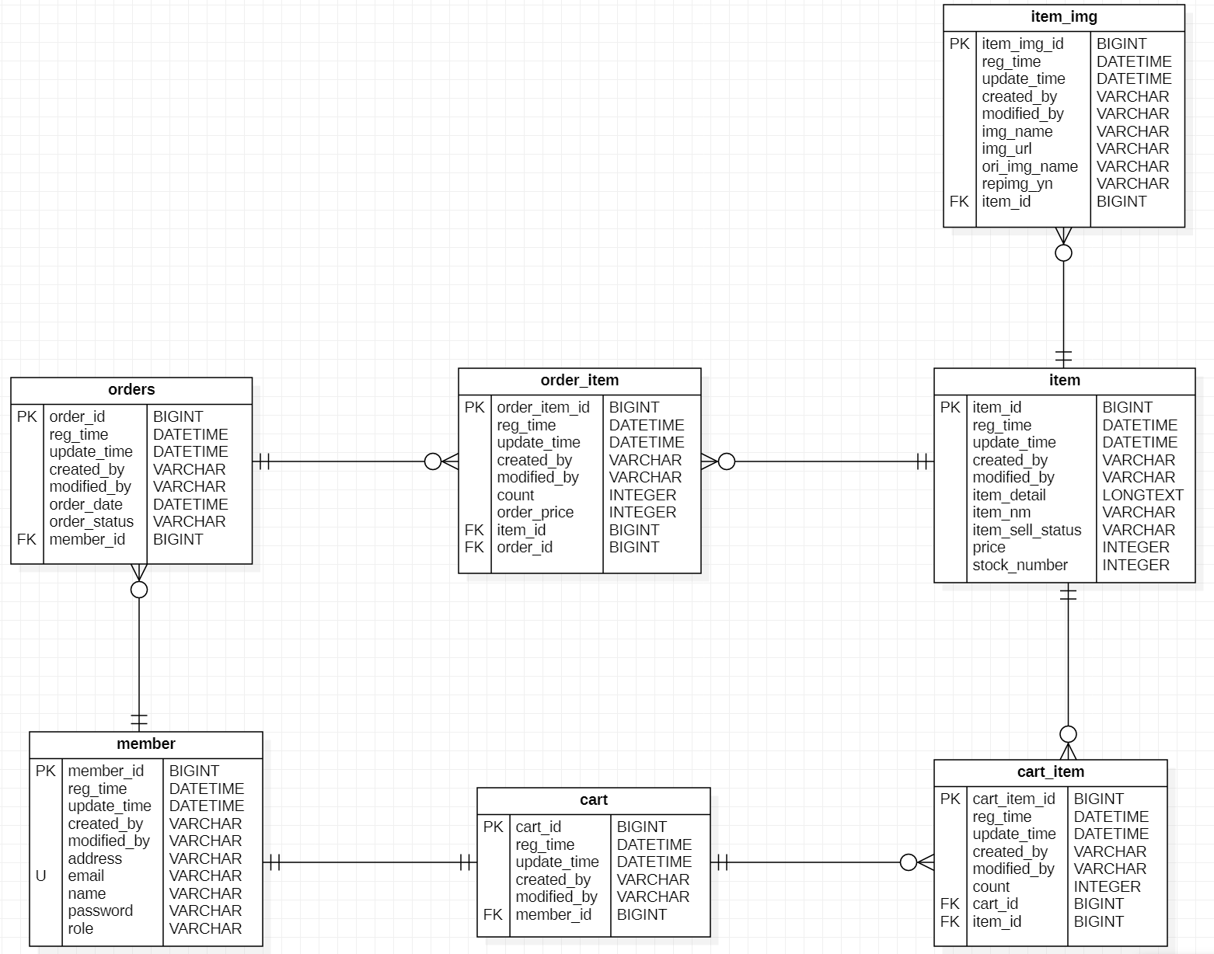
ERD 설계
엔티티 관계
orders - order_item ( 1 : N )
한 번의 주문에 여러 개의 상품을 주문할 수 있다.
item - order_item ( 1 : N )
하나의 상품은 여러 주문 상품으로 들어갈 수 있다.
Item - item_img ( 1 : N )
하나의 상품은 여러 개의 이미지를 갖는다.
member - orders ( 1 : N )
한 명의 회원은 여러 번 주문을 할 수 있다.
member - cart ( 1 : 1 )
회원들은 각자 자신의 장바구니를 하나 갖고 있다.
cart - cart_item ( 1 : N )
하나의 장바구니에는 여러 개의 상품이 들어갈 수 있다.
item - cart_item ( 1 : N )
하나의 상품은 여러 장바구니의 장바구니 상품으로 담길 수 있다.

Slide 13
감사합니다.

